Slide 1

Minimización de la emisión de metano en la industria avícola
Mg. Ing. Fernando Raffo

Slide 2
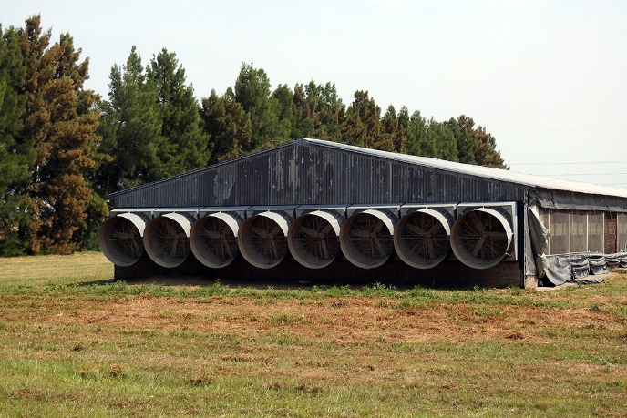
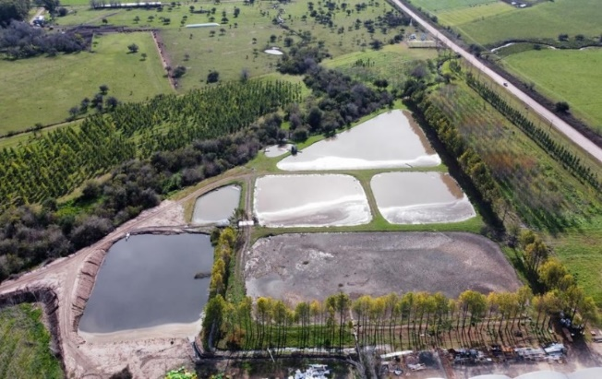
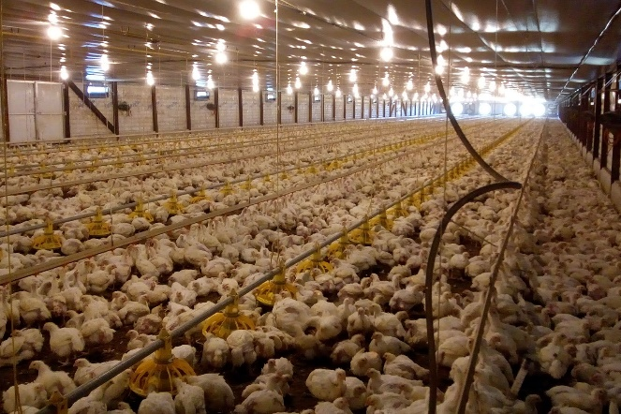
Producción Avícola en Entre Ríos
Existen 3000 granjas de reproductores, parrilleros y gallinas.
A nivel nacional se produce mas del 50 % en carne y se concentra la industria
Principal fuente de ingresos por exportación con pollos enteros y trozados
Se consume mas de 30.000.000 litros de agua para la faena diaria
A nivel provincial se concentra la producción y la faena en los Dpto. Colon y Uruguay

Slide 3
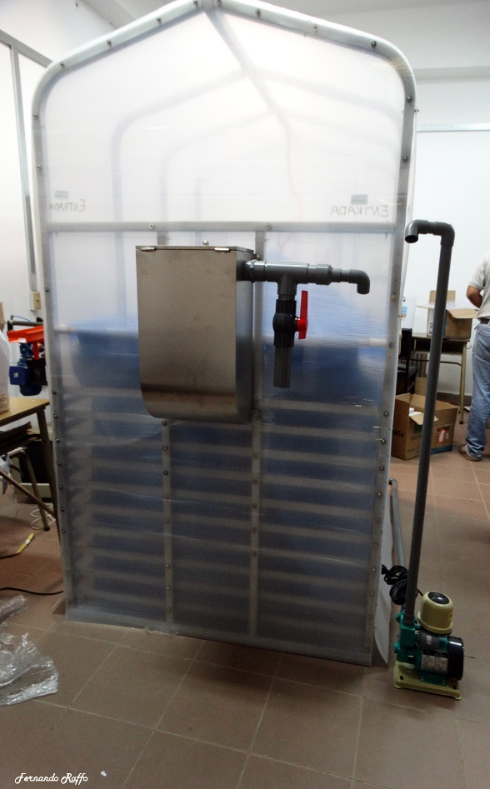
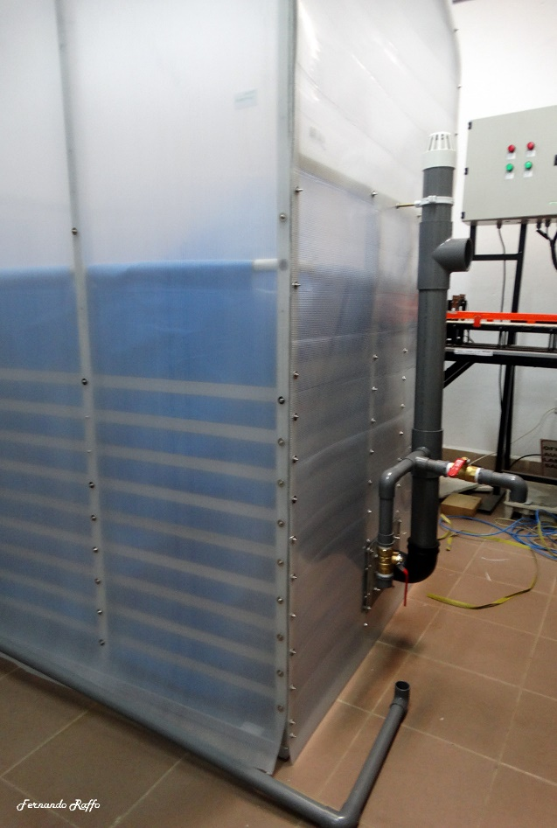
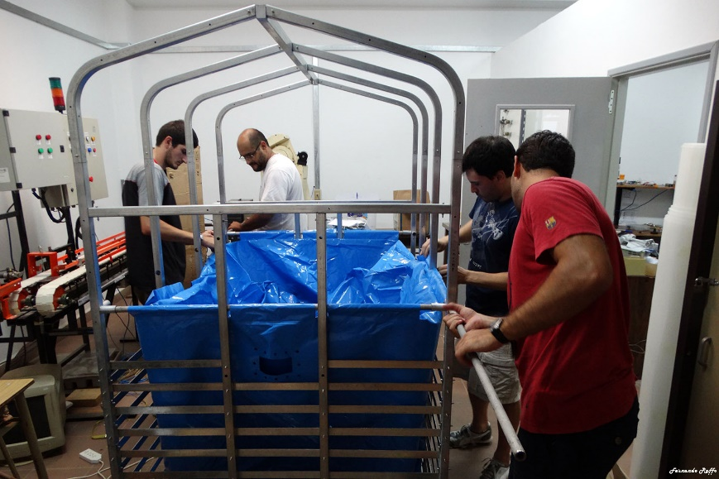
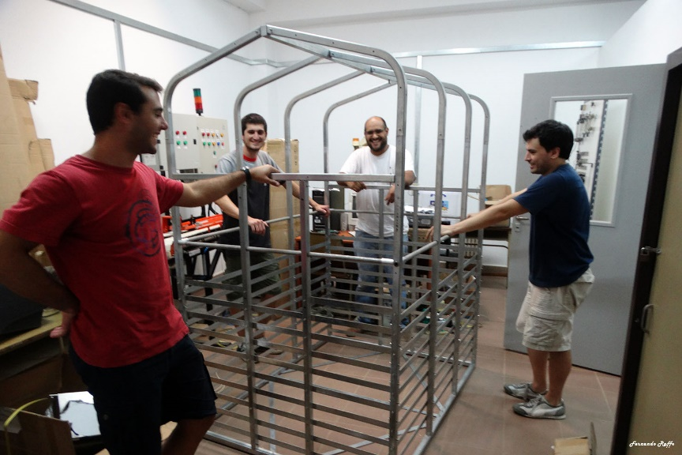

Febrero 2017
FRCU-UTN

Slide 4
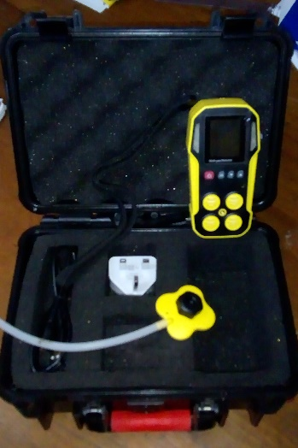
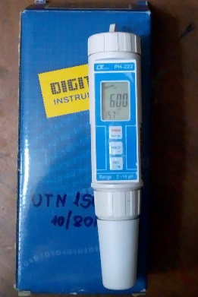
Equipamiento
Caudalimetro Ultrasónico
Bomba para biogas
Analizador de biogas
Conexiones
Deshidratador
Medidor de PH y Temperatura
Filtro Sulfhidrico
Quemador Biogas
Bomba para recirculación

Slide 5
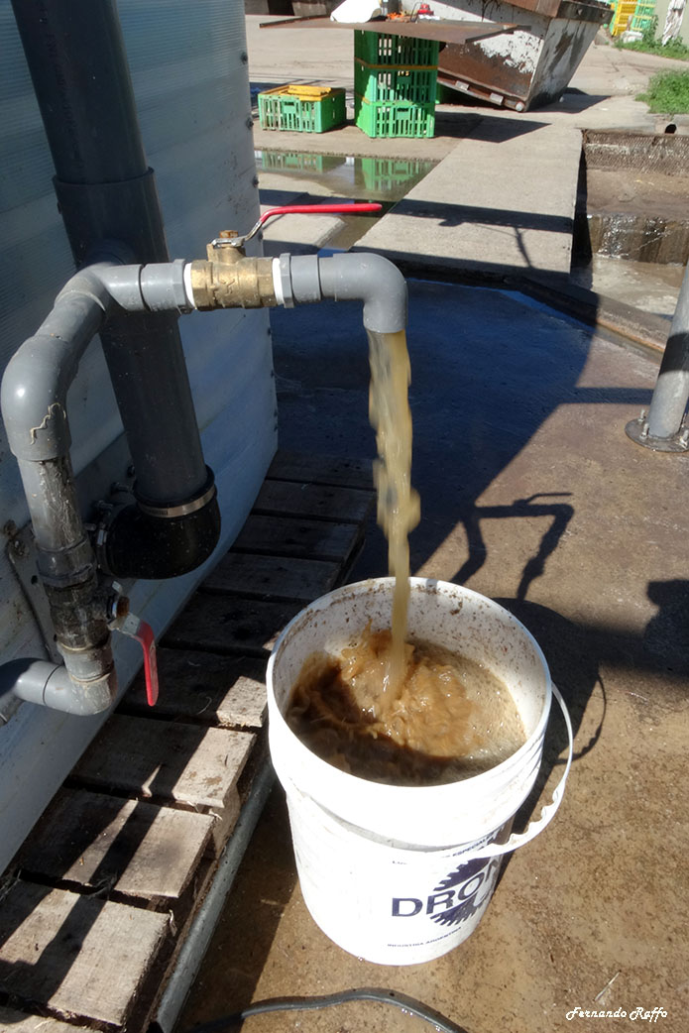
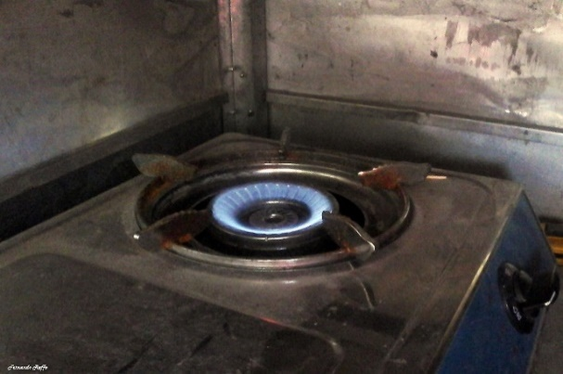
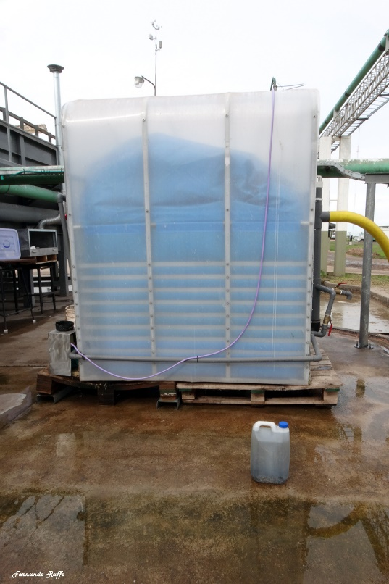
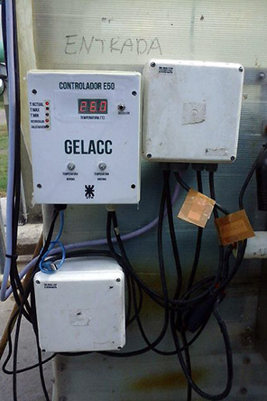
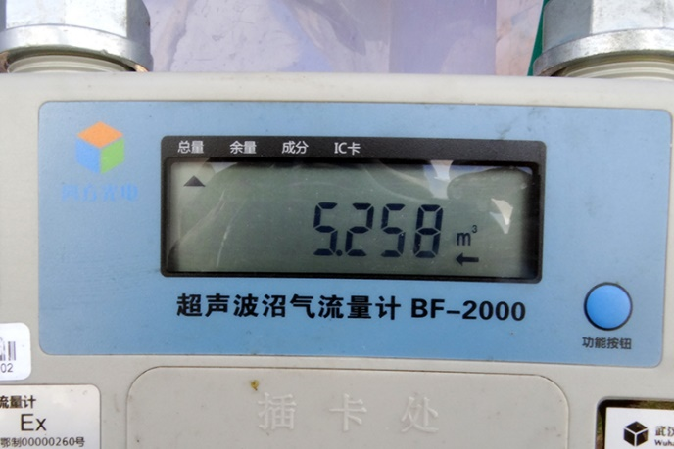
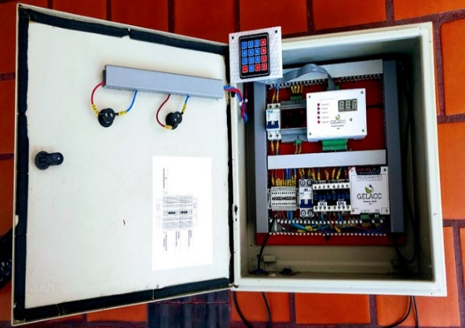
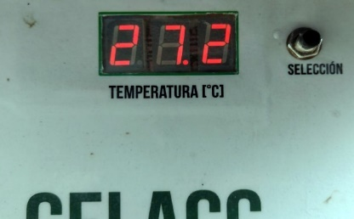

Slide 6
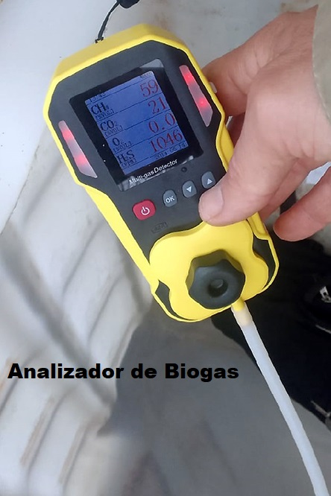
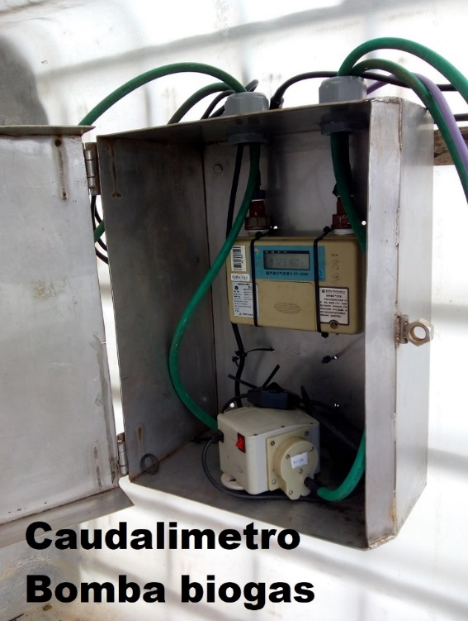
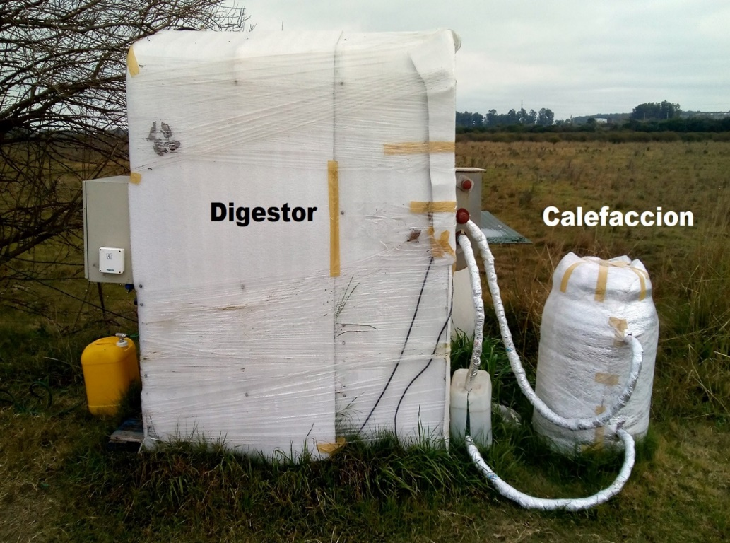
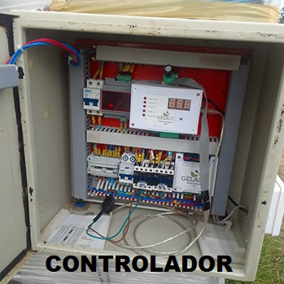
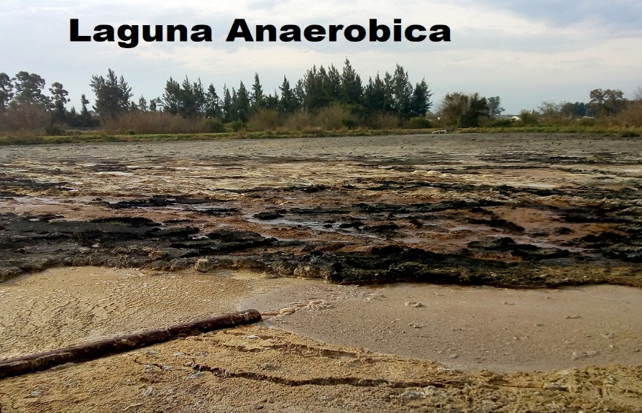
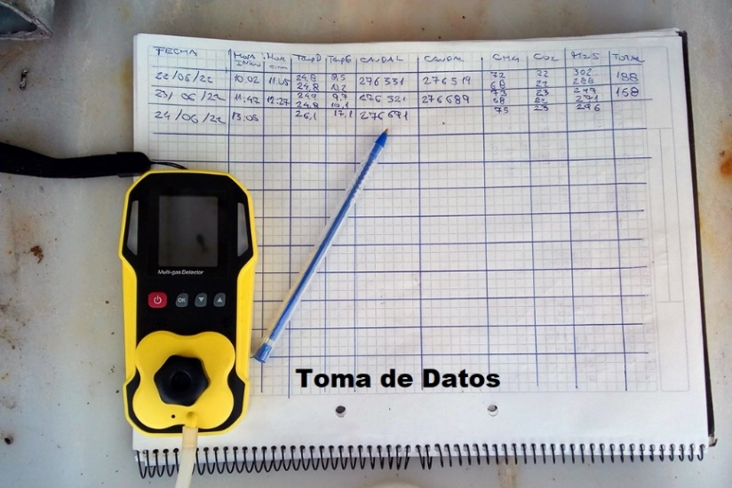

Slide 7
ENSAYO | Fecha | Volumen Laguna Anaeróbica (m3) | Caudal promedio efluente (m3) | TRH (días) | Temperatura promedio Efluente (ºC) | Concentración promedio de metano CH₄ (%) | Potencial generación de biogás (m³/día) | Potencial generación de energía térmica (Kcal/día) | Potencial generación de energía eléctrica (Kwh/día) | Ahorro por sustitución combustible fósil. Anual. (U$D)
FADELSA | 01/08/2018 31/03/2019 | 12.500 | 1250 | 10 | 22.5 | 69 | 1211 | 9.943.521 | 2422 | 198.906 GLP
CALISA | 01/12/2019 31/03/2020 | 15.300 | 1800 | 8.5 | 22.5 | 65 | 1243 | 9.291.425 | 2486 | 58.395 GN
INSA | 01/04/2022 31/07/2022 | 33.000 | 3000 | 11 | 25.8 | 67.6 | 4542 | 36.538.553 | 9084 | 144.692 GN
PROYECTO
CAMELIAS | Abril 2011 Y hasta la fecha | 7500 | 3000 | 3 | 27.8 | 65 | 2500 | 18.687.500 | 5000 | 74000 GN

Slide 8
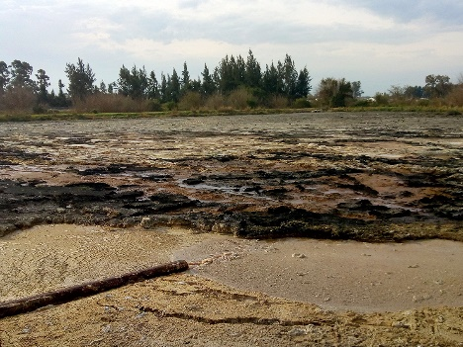
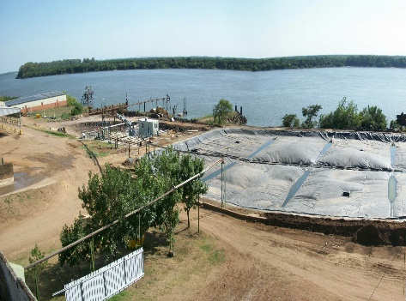
Por cada millón de litros día de efluente que ingresa a una laguna anaeróbica.
Se genera un millón de litros día de biogás Metano: 65 %
TRH: 7-10 d
Temp: 25 ºC
Produce por día:
7.500.000 Kcal
2000 Kwh
Ahorra:
GN
U$ 112/dia
U$ 30.000/año
GLP
U$ 375/dia
U$ 100.00/año
Retorno de la inversión:
2 a 3 años

Slide 9
La Huella Hídrica en el sector de faena Avícola
La cantidad de agua utilizada en el proceso de faena avícola en
Argentina se encuentra entre 20 a 30 litros por ave.
Considerando una faena promedio de 100.000 aves por día se obtiene un caudal de 2.000.000 a 3.000.000 de litros por día con un promedio mensual de 1.800.000 l/d.
Esto requiere de un esfuerzo en el tratamiento de los efluentes que generalmente se vuelcan en cursos de agua superficial impactando en mayor o menor medida en la calidad de los mismos.

Slide 10
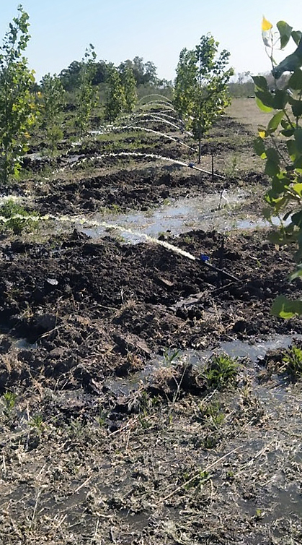
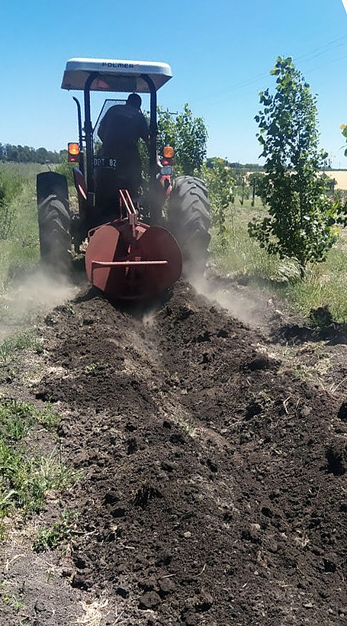
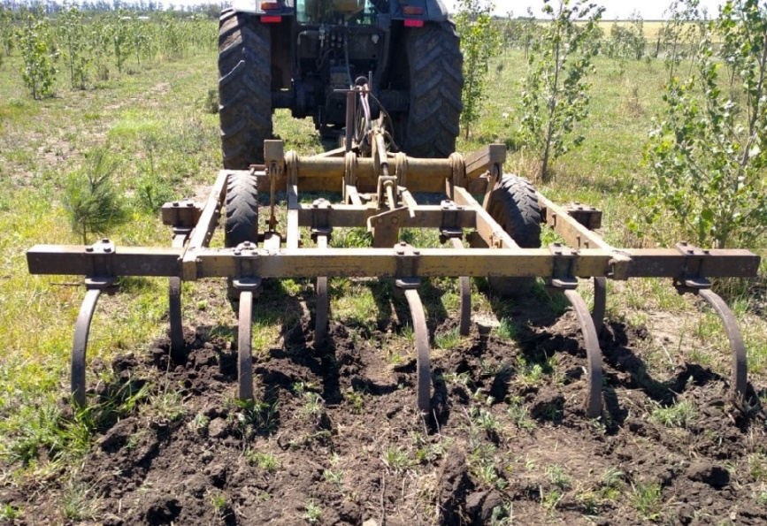
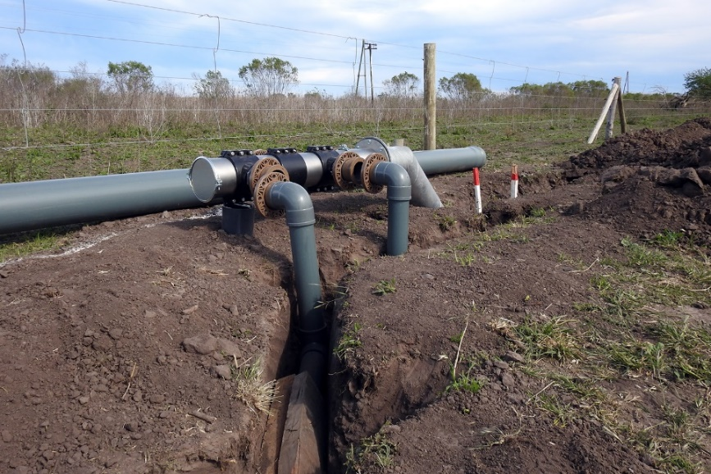

Slide 11
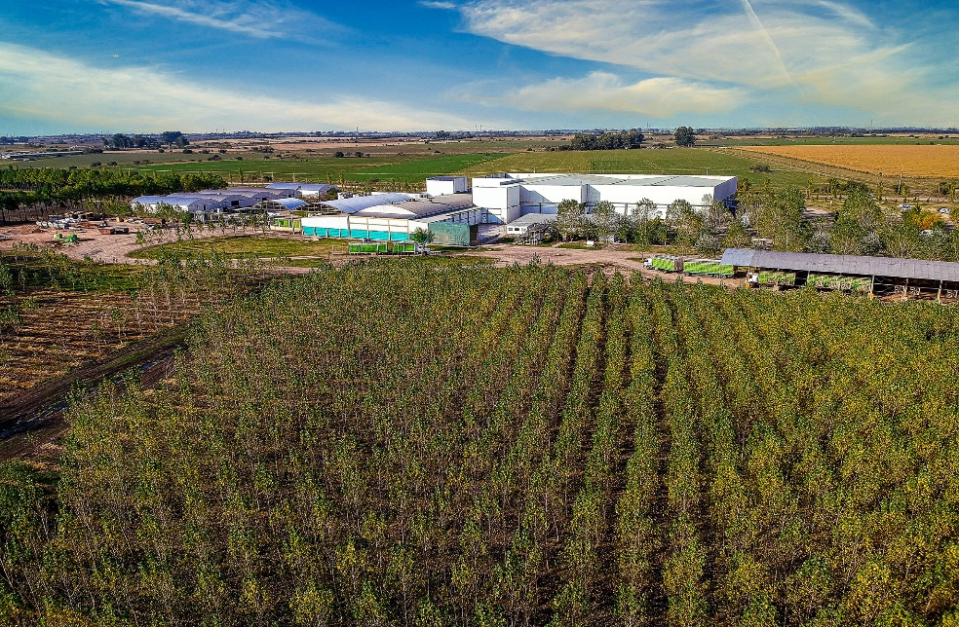
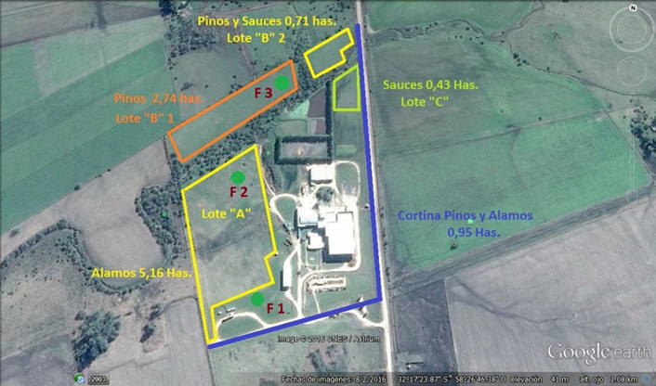
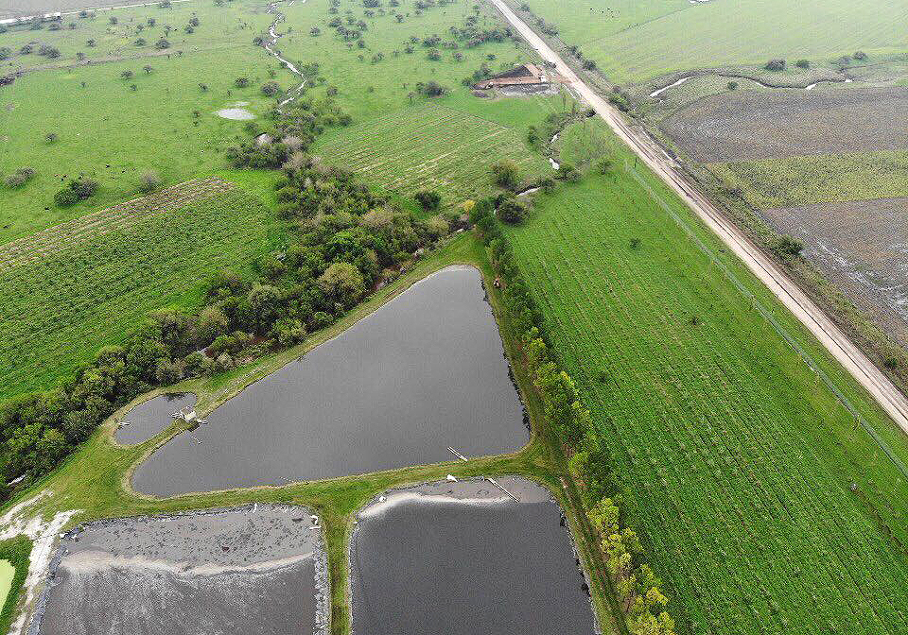
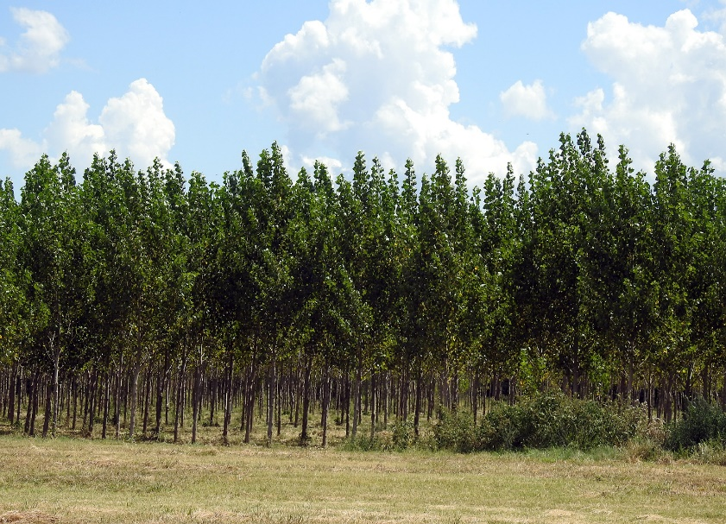
Frigorífico FADELSA. Pronunciamiento, Entre Ríos. 10 Has. Octubre 2015

Slide 12
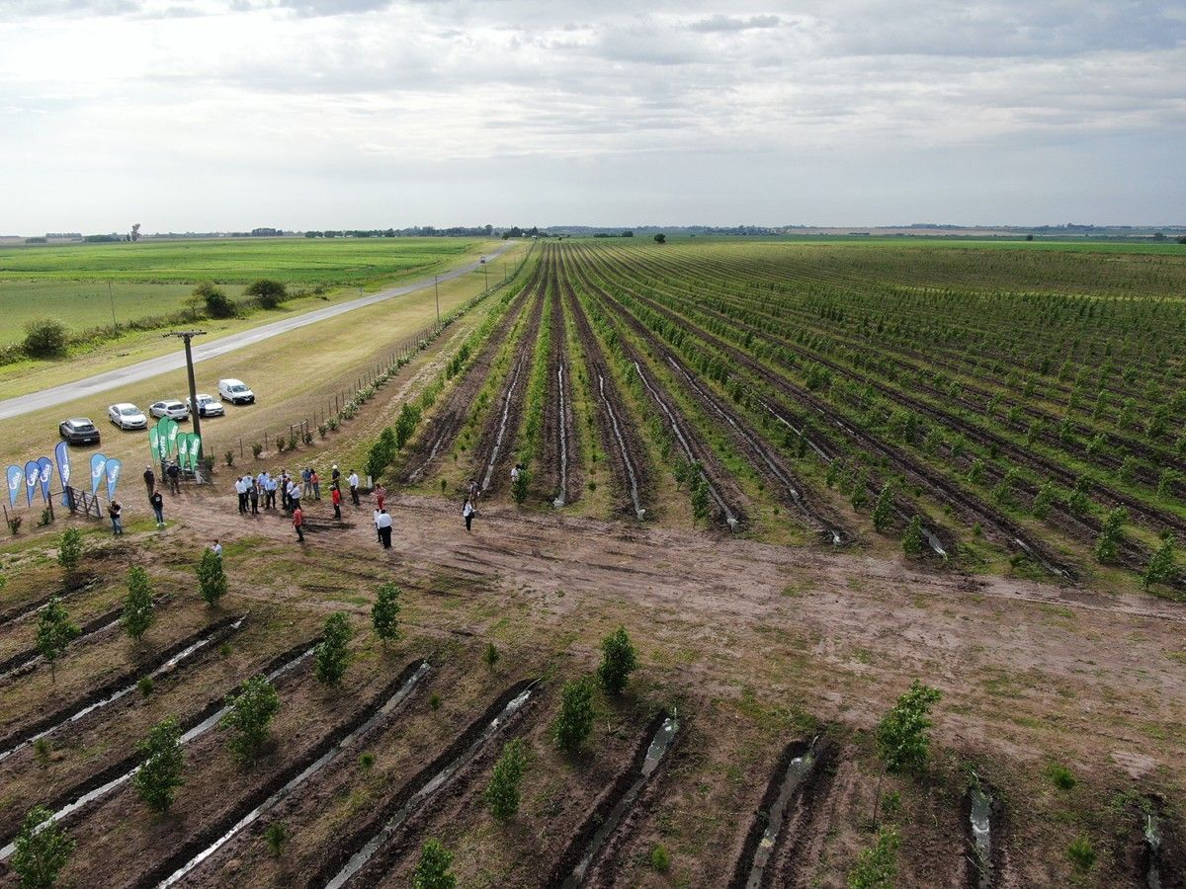
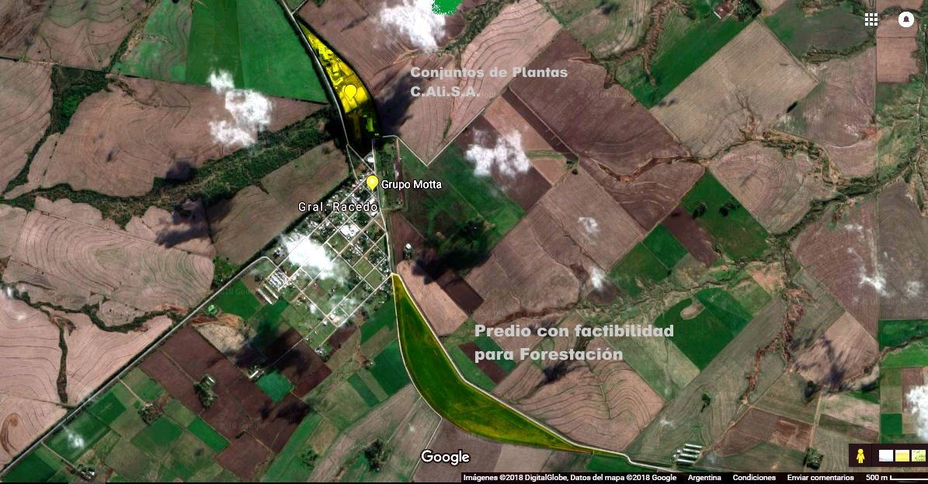
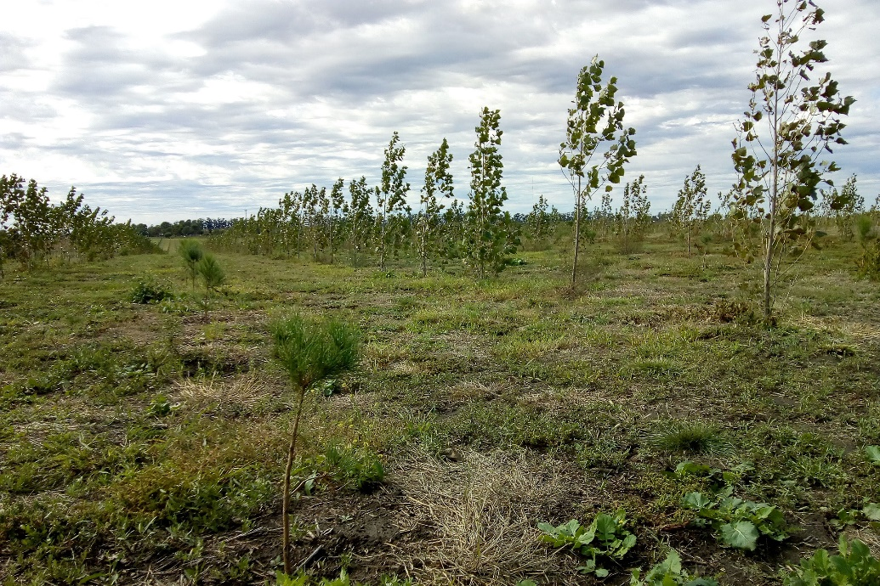
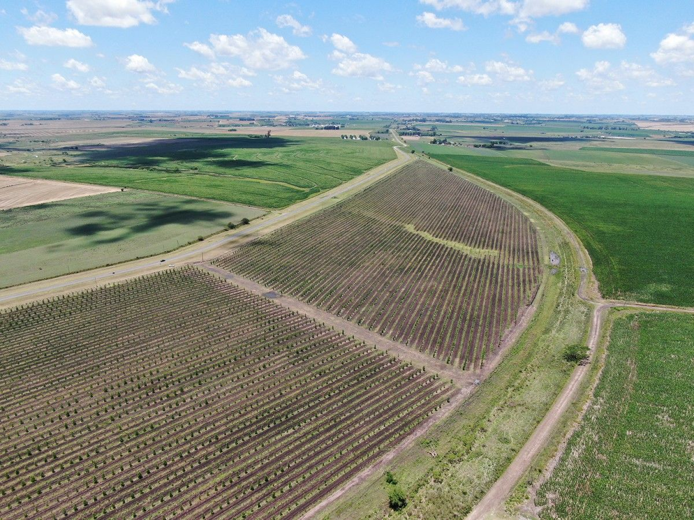
Frigorífico CALISA. General. Racedo, Entre Ríos. 32 Has. Febrero 2019

Slide 13
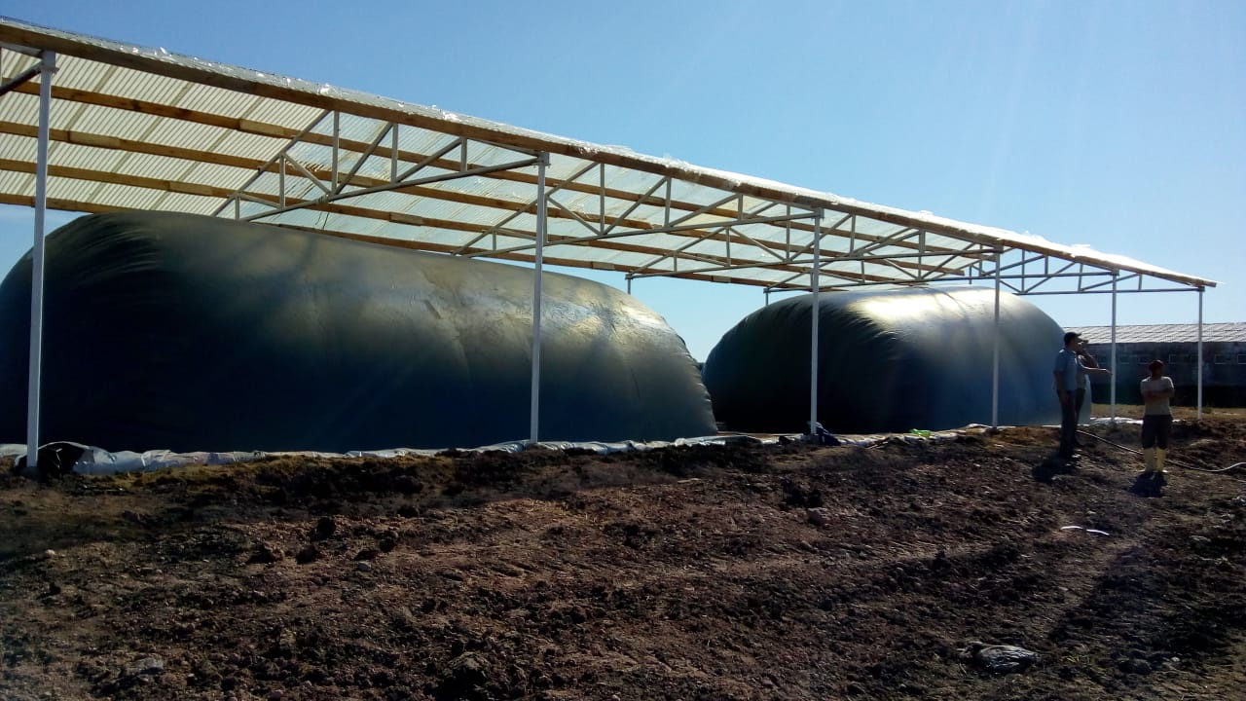
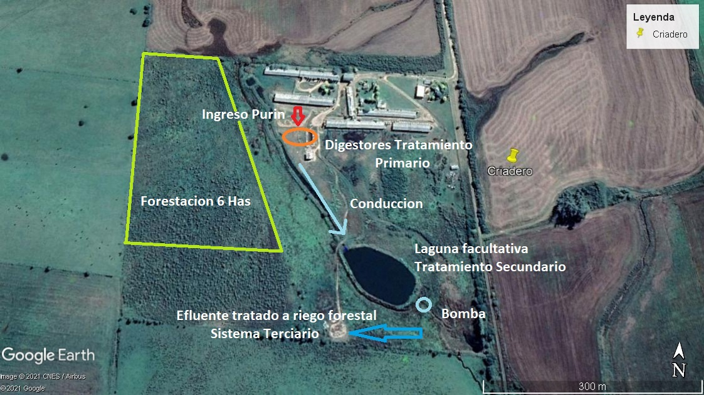
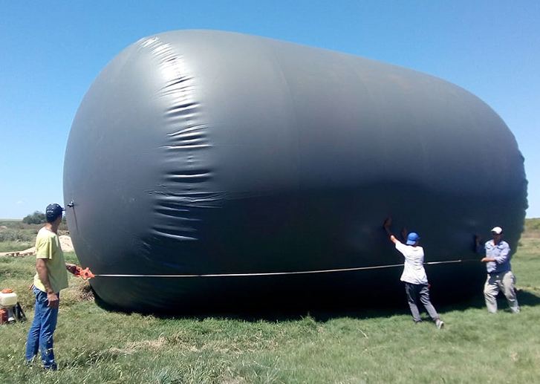
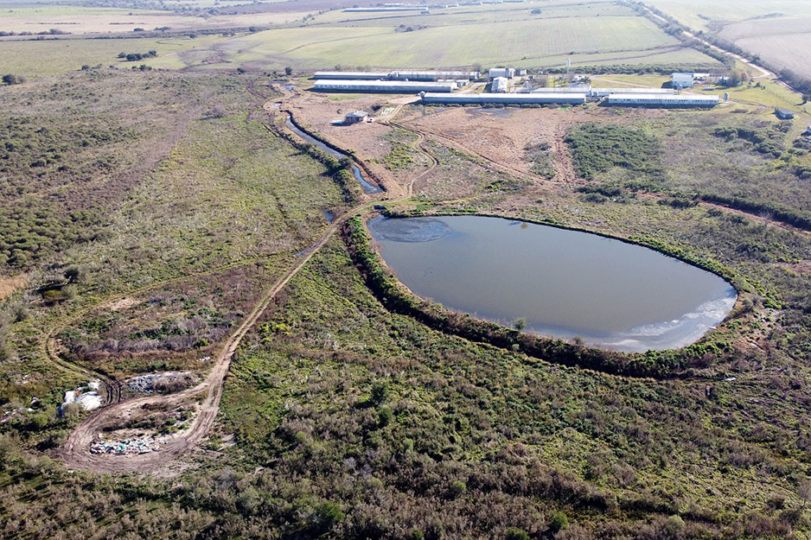
Criadero de Cerdos Fadelsa. C. del Uruguay, Entre Ríos. 6 Has. Octubre 2020

Slide 14
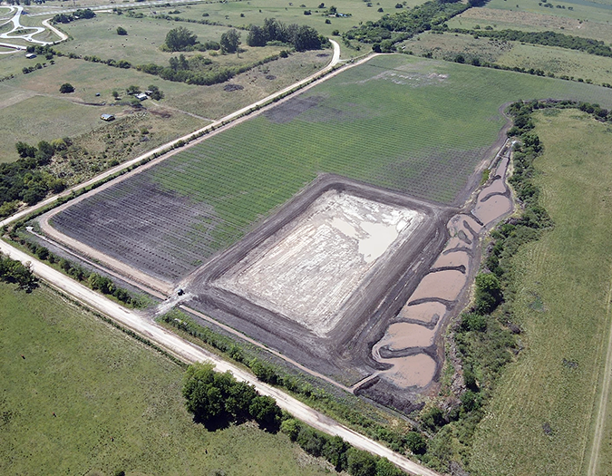
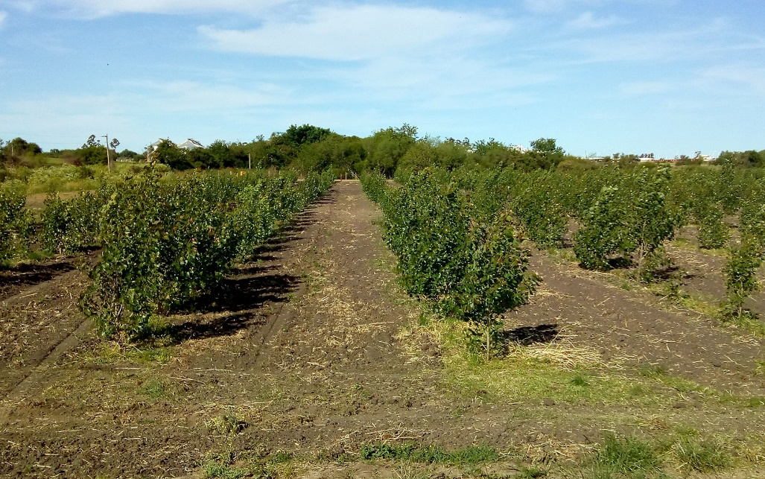
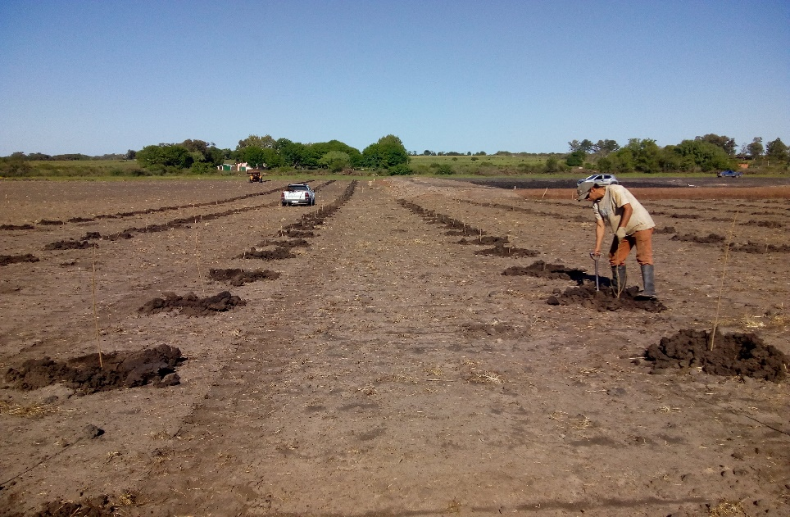
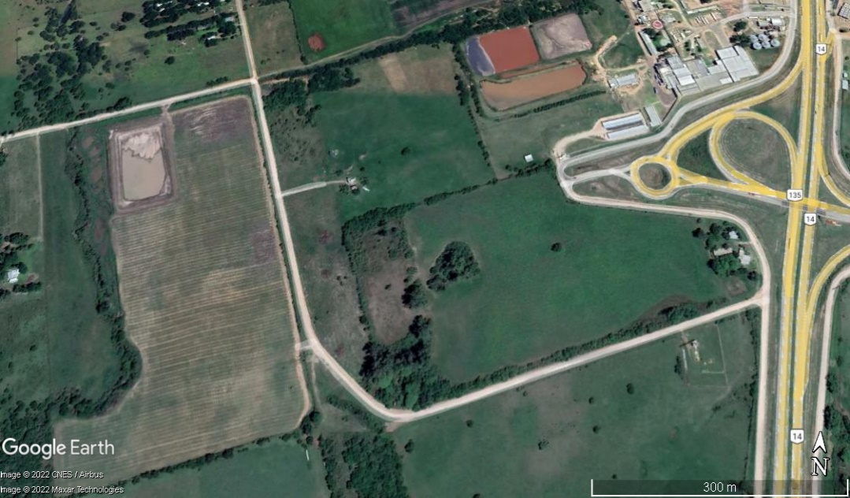
Frigorífico Bonnin Hnos. Colon, Entre Ríos. 10 Has. Febrero 2021

Slide 15
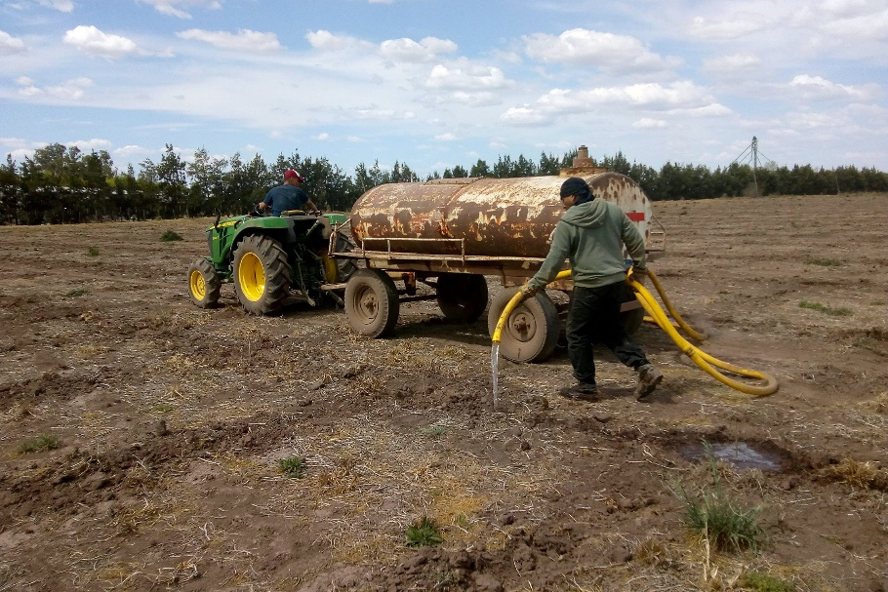
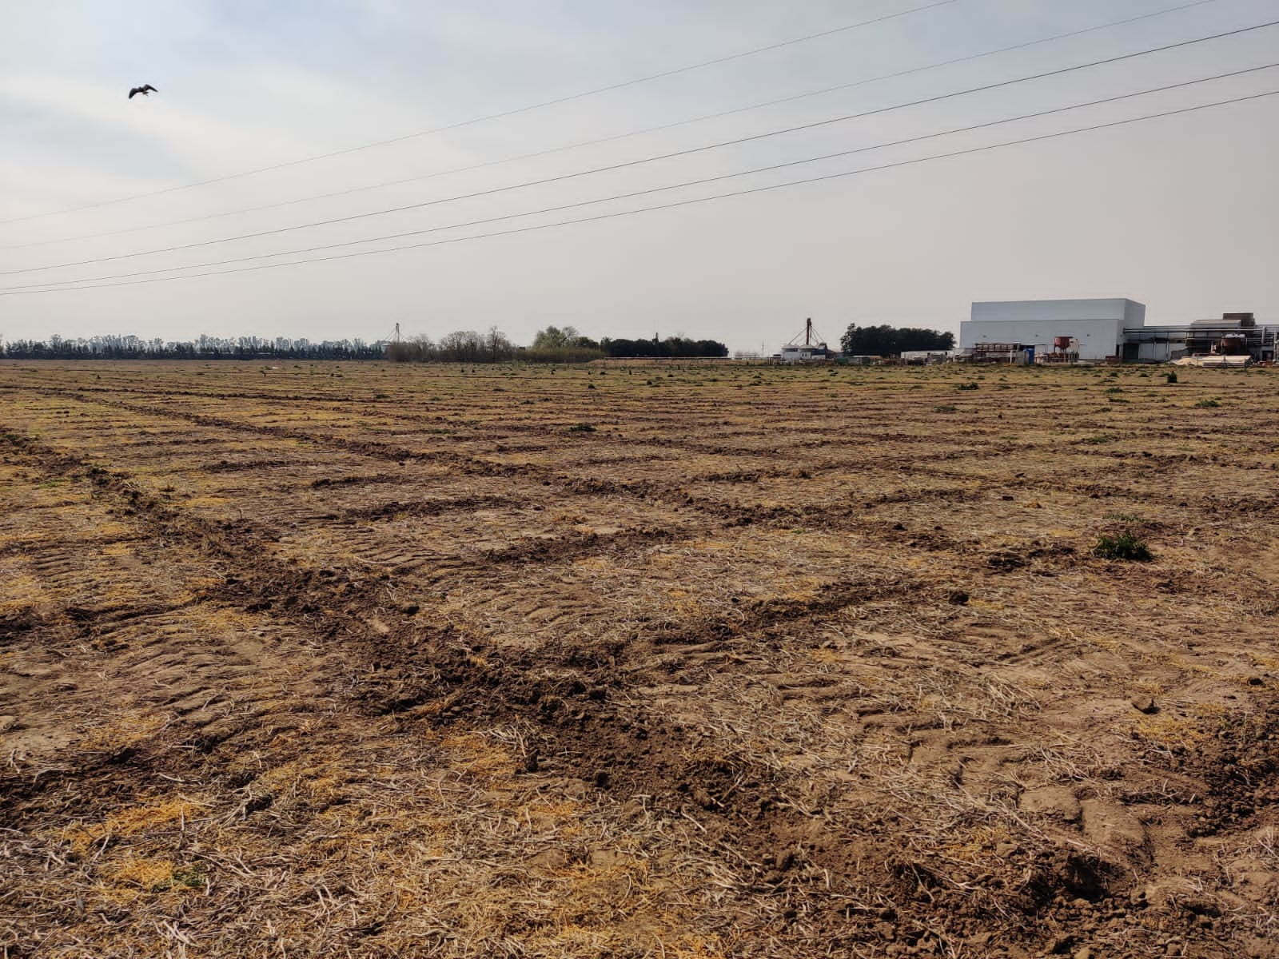
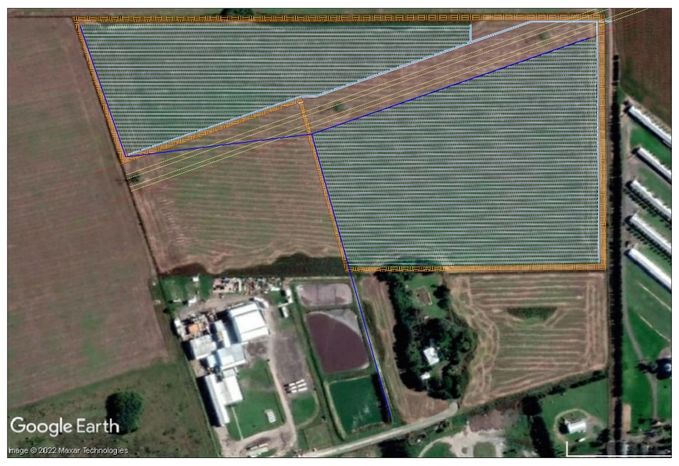
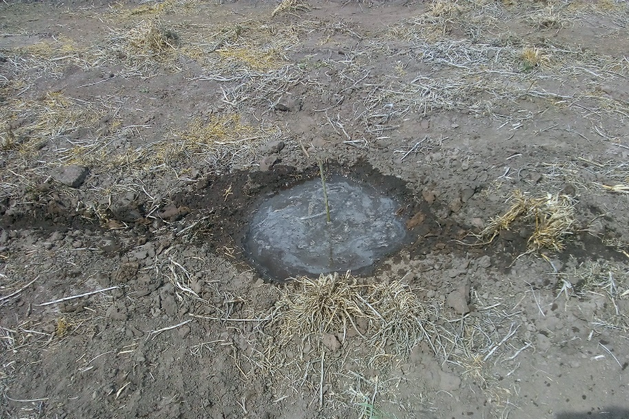
Frigorífico Avícola del Medio. Guerrico, Buenos Aires. 12 Has. Septiembre 2022

Slide 16
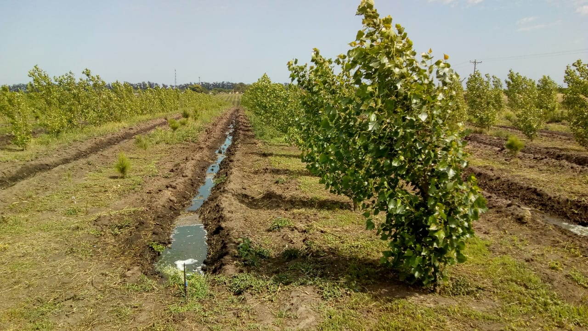
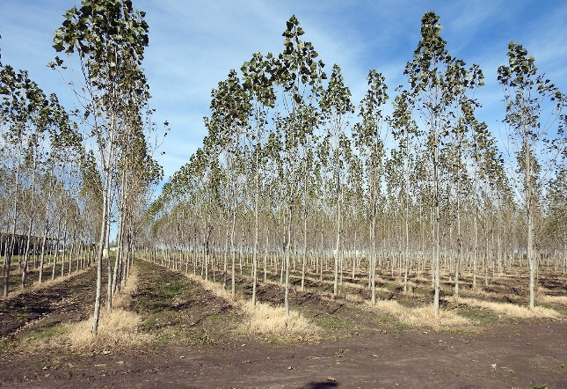
10 Hectáreas Forestales Bajo Riego
Evaporan 300.000 litros de H2O/día.
El balance hidráulico esta equilibrado para un caudal de diseño de 1.000.000 l/d
Producen 1.800.000 litros de oxigeno (O₂). la cantidad de O₂ que necesitan 2000 personas para poder vivir
Potencial economico: U$D 35.000/año
Fijan 775 ton/año. de anhídrido carbónico (CO₂).

Slide 17


Huella de carbono de la Industria
Tomando un caudal de diseño de 1.000.000 l/d
Gas | % | m3/dia | Densidad (kg/m3) | Kg/dia | Pot. Calent. Global | Ton CO2 equiv/dia | Ton CO2 equiv/año
CH4 | 65 | 650 | 0.657 | 427 | 25 | 10.68 | 3,897
C02 | 35 | 350 | 1.976 | 692 | 1 | 0.69 | 252
 |  |  |  |  | TOTAL | 11.37 | 4,149
Para mitigar las emisiones de lagunas anaeróbicas sin cobertura se necesitan
50 hectáreas forestales

Slide 18


750 Vueltas
CO₂

Slide 19
MUCHAS GRACIAS
fcraffo@frcu.utn.edu.ar

